Slide 1
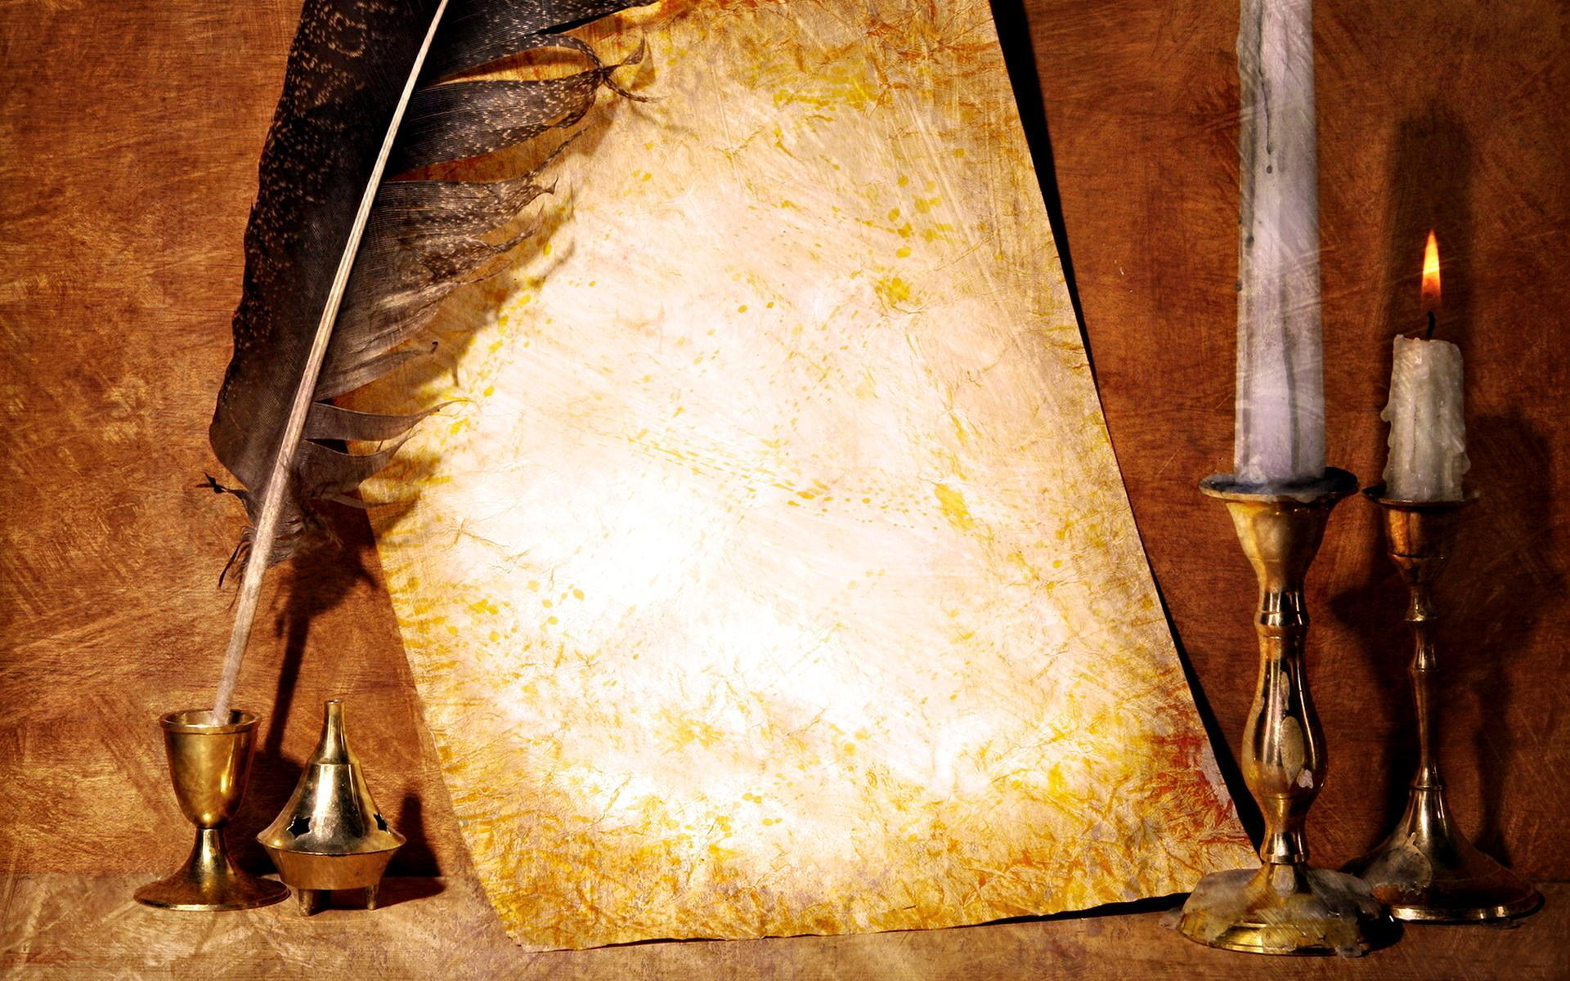
Леонардо да Вінчі

Slide 2

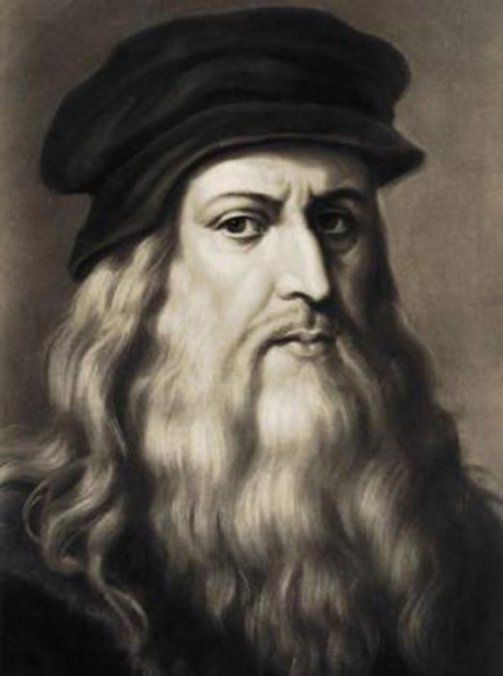
У 1452 році неподалік від Флоренції, 15 квітня народився хлопчик, якого назвали Леонардо.

Slide 3
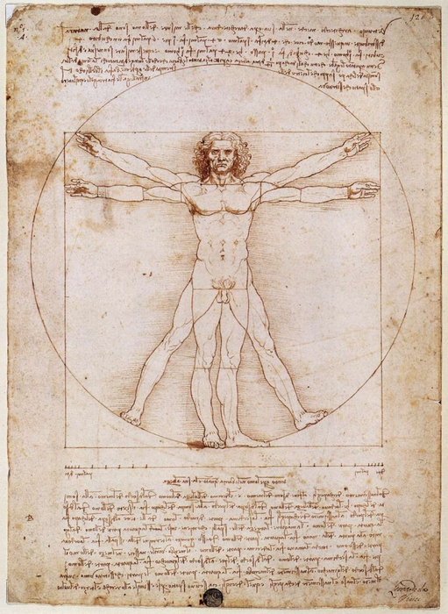
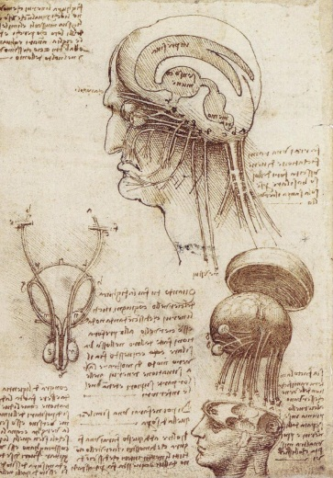
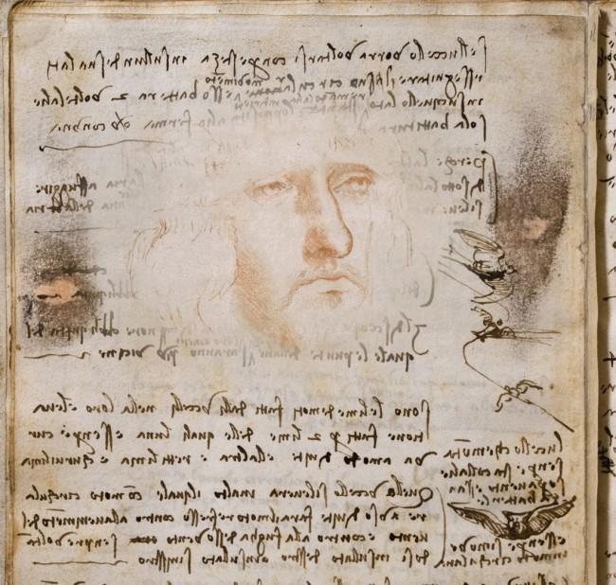
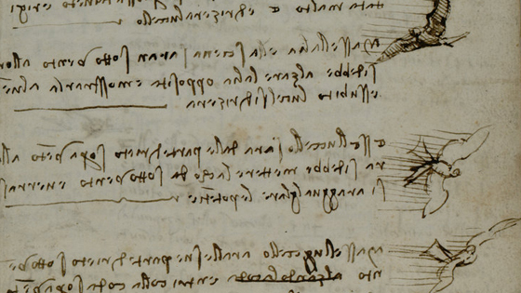
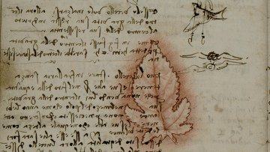

Slide 4
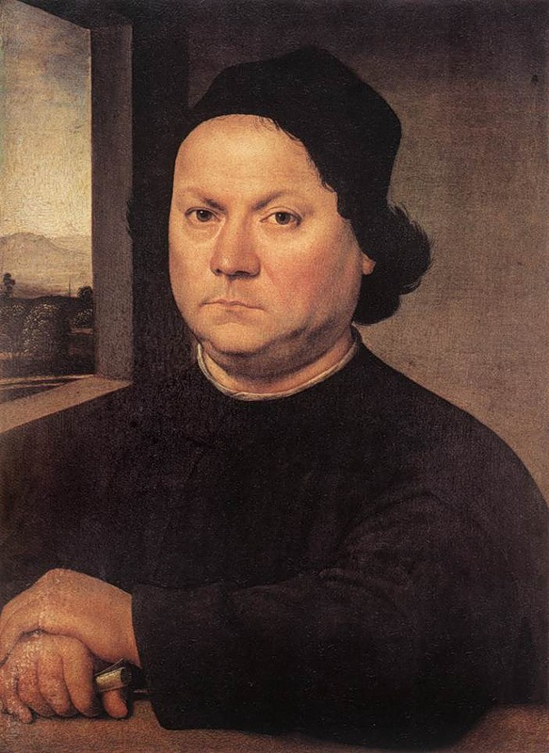
Андре дель Верроккьо – вчитель Леонардо - був одним з найкращих художників школи живопису Тоскани. Він займався не тільки живописом і скульптурою, але і ювелірними роботами, литтям бронзи, а також вважався неперевершеним організатором свят.

Slide 5
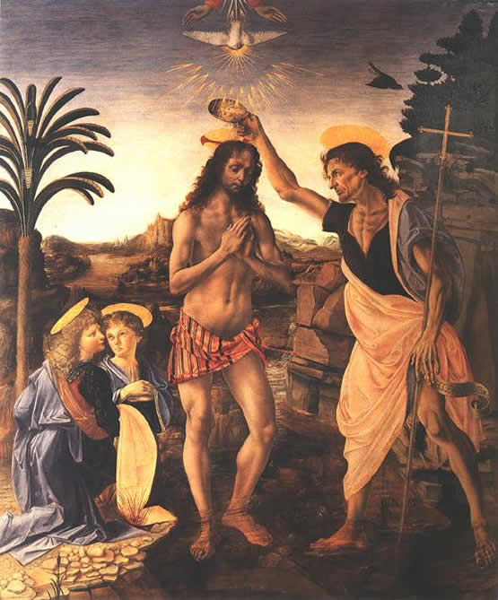
Коли Верроккьо отримав велике замовлення - картина «Хрещення Христа», як і будь-який великий художник, він виписував лише центральну фігуру і розробляв загальний план картини, а другорядні деталі писали його учні. Тут Леонардо і порушив традиції живопису - застосував нові для того часу масляні фарби. Так як інші використовували фарби темперні (вода, яєчний жовток, трохи виноградного оцту і кольорові пігменти), то на тлі тьмяних робіт інших учнів ангел, намальований Леонардо, воістину засяяв, ніби святий.

Slide 6
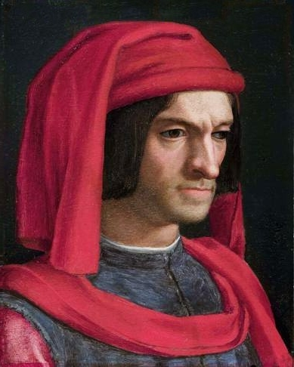
В офіційні органи надходить донос зі звинуваченнями художника в содомії, і його арештовують. Однак у дізнавачів не було фактів, що підтверджують звинувачення Леонардо і трьох його друзів у злочині, який у Флоренції карався спаленням у ганебного стовпа. Але залишити в'язницю просто так було досить складно, і заарештованих звільнили лише після ґрунтовної прочуханки. Історики вважають, що настільки демократичний вирок суду був пов'язаний з тим, що серед обвинувачуваних опинився спадкоємець одного з видних вельмож міста.
Незважаючи на практично скасоване звинувачення в содомії, на репутації Леонардо залишається пляма, яка далеко не красить його. Особливо не злюбили молодого художника манірні і безапеляційні правителі Флоренції - Медичі.

Slide 7
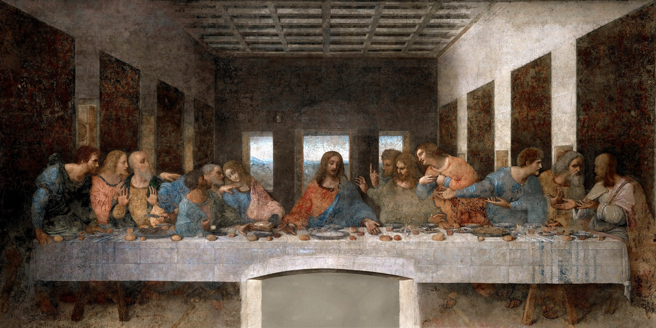

Slide 8
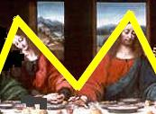
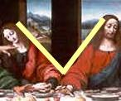
Найбільш обговорюваним секретом фрески є постать учня, що розташувався по праву руку від Христа. Вважається, що це не хто інший, як Марія Магдалина, та її місце розташування вказує на той факт, що вона була коханкою Ісуса, як це прийнято вважати, а його законною дружиною. Цей факт підтверджує літера «М», яку утворюють контури тіл пари. Нібито вона означає слово «Matrimonio», яке в перекладі означає «шлюб». Деякі історики сперечаються з цим твердженням і наполягають, що на картині проглядається підпис Леонардо да Вінчі - буква «V».

Slide 10
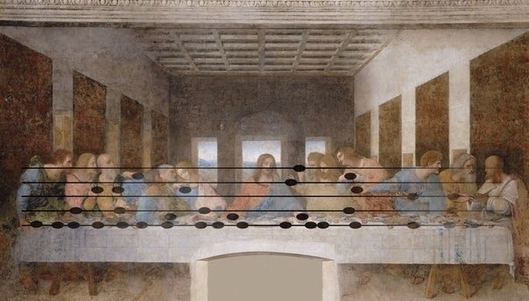

Slide 11
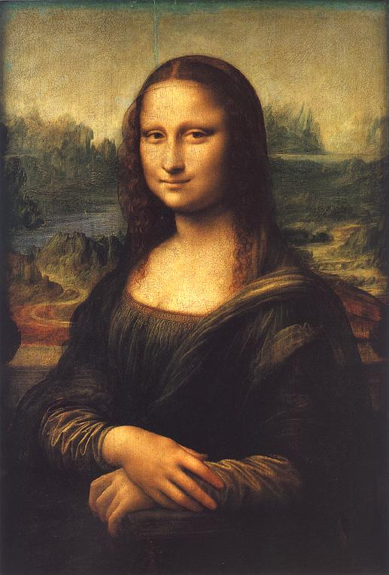

Slide 12
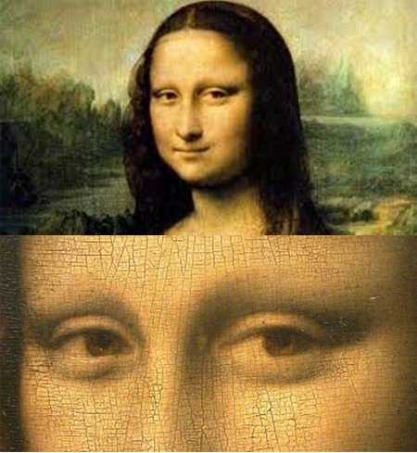

Slide 13
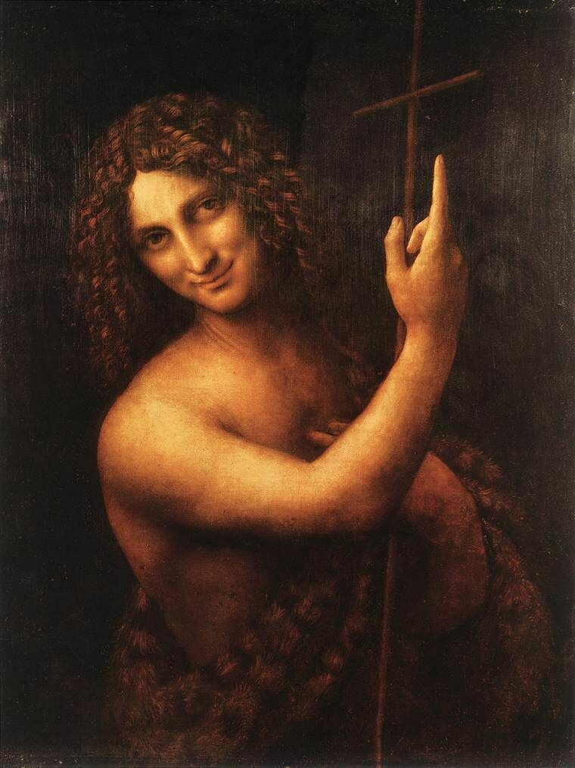

Slide 14
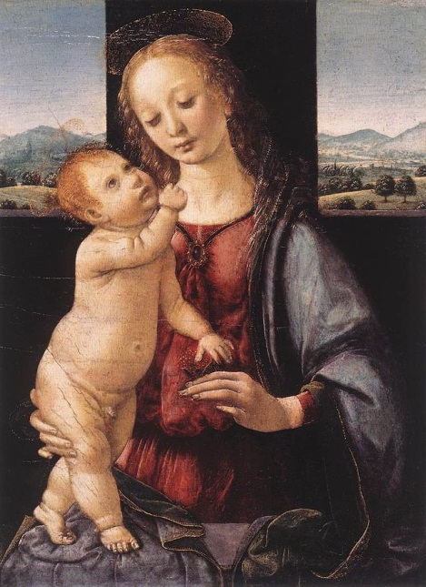
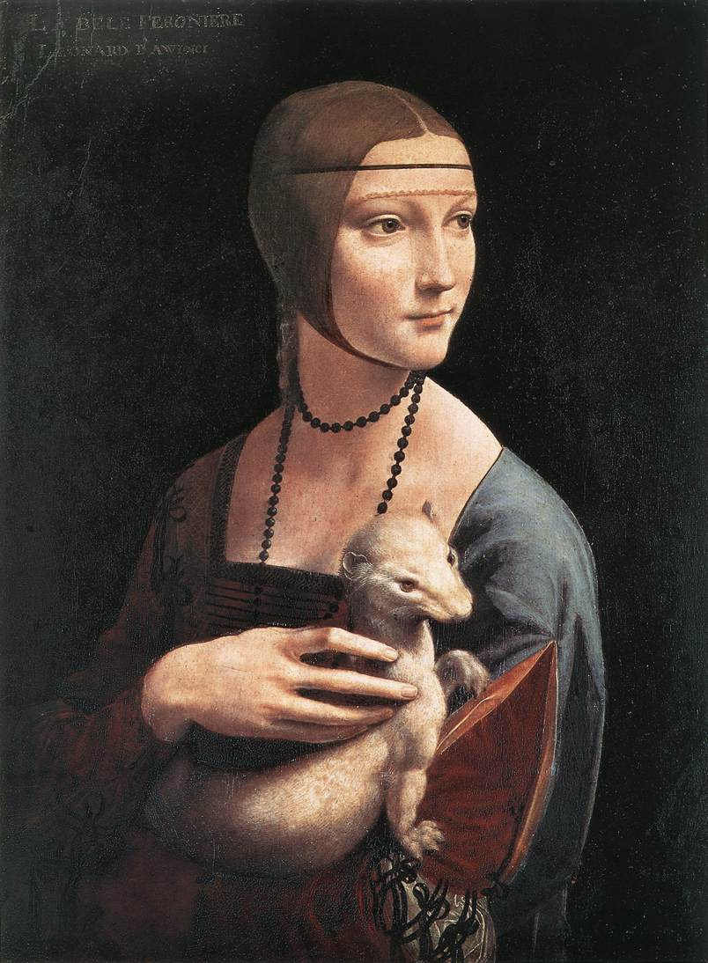
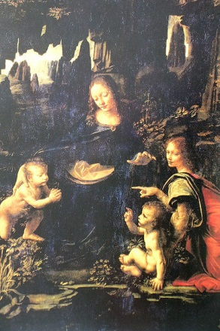
Картини:
Дама з горностаєм
Мадонна в скелях
Мадонна Дрейфус

Slide 15
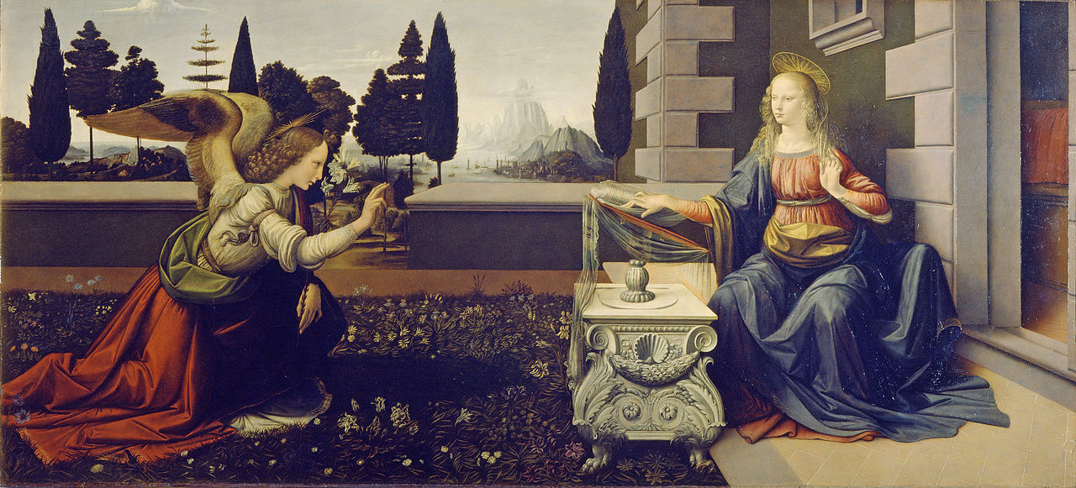
Благовіщення

Slide 16
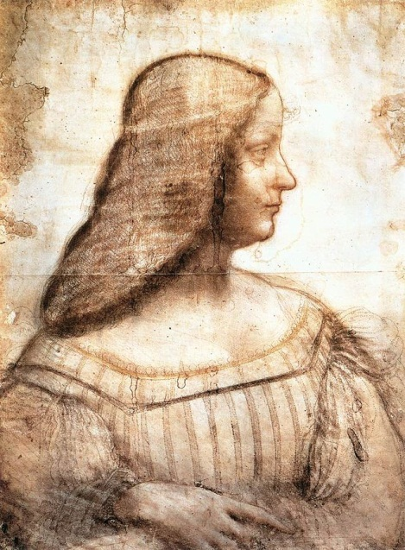
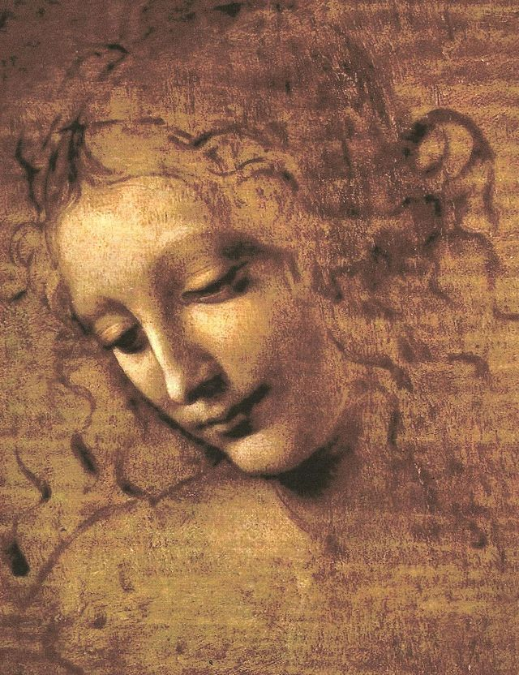
Портрет Ізабелли д’Есте
Скапільята

Slide 17
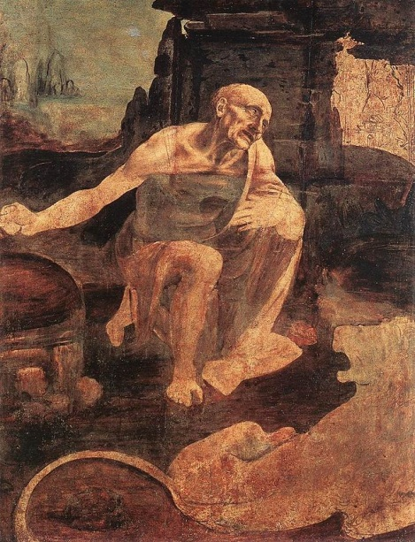
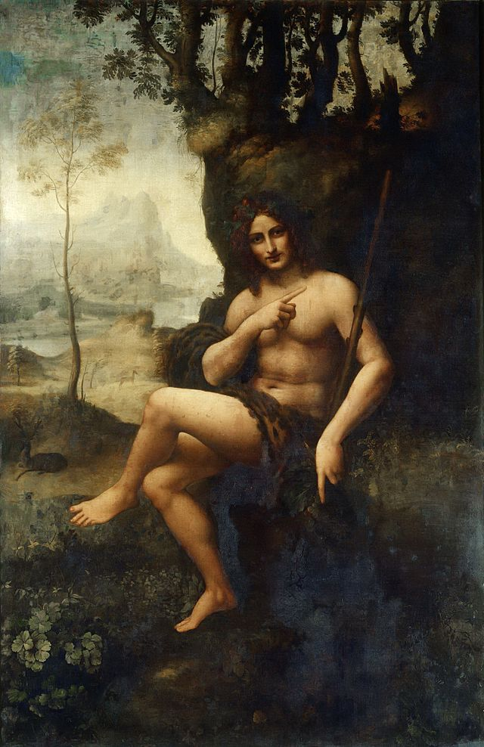
Сан-Джироламо
Вакх

Slide 18
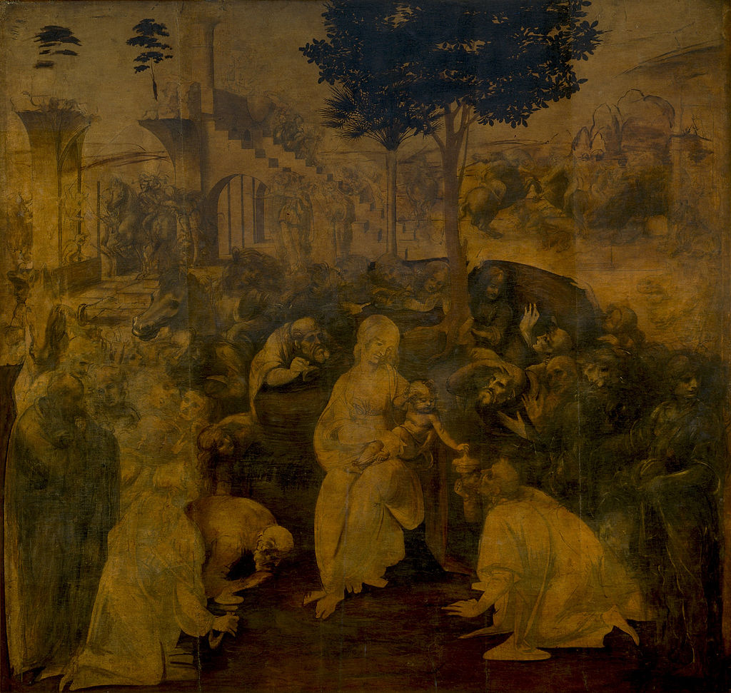
Покоління волхвів

Slide 19
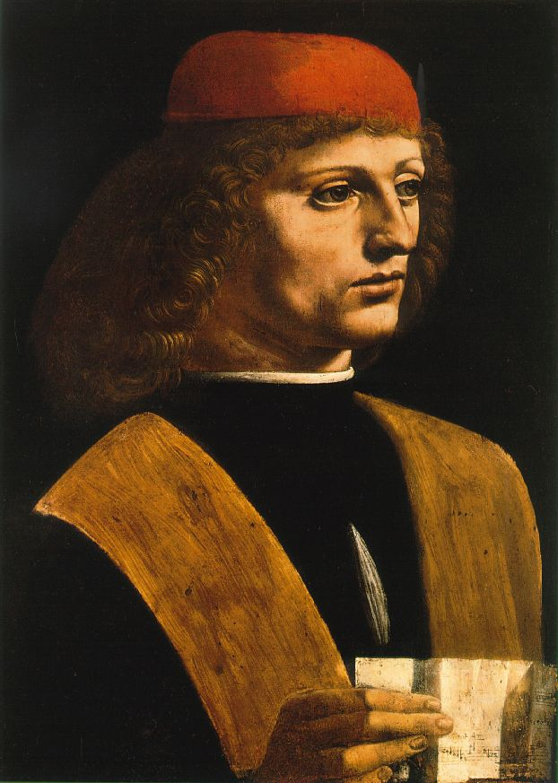
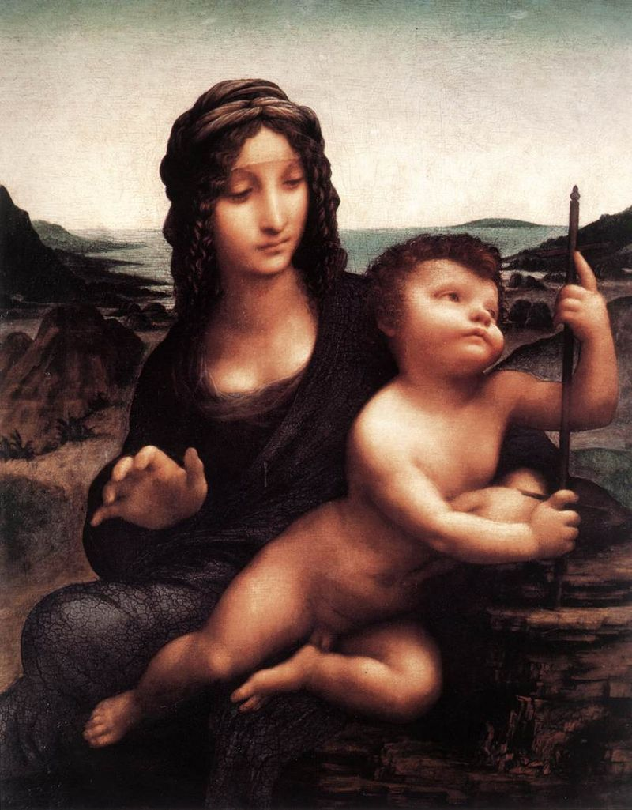
Мадонна з веретеном
Портрет музиканта

Slide 20
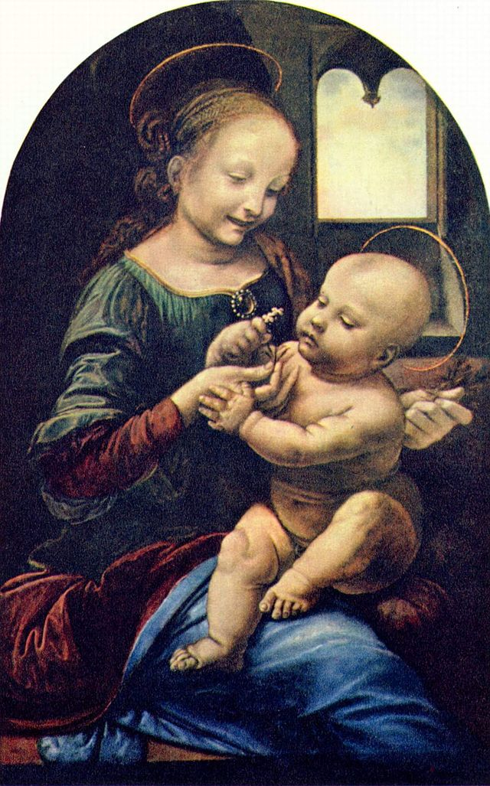
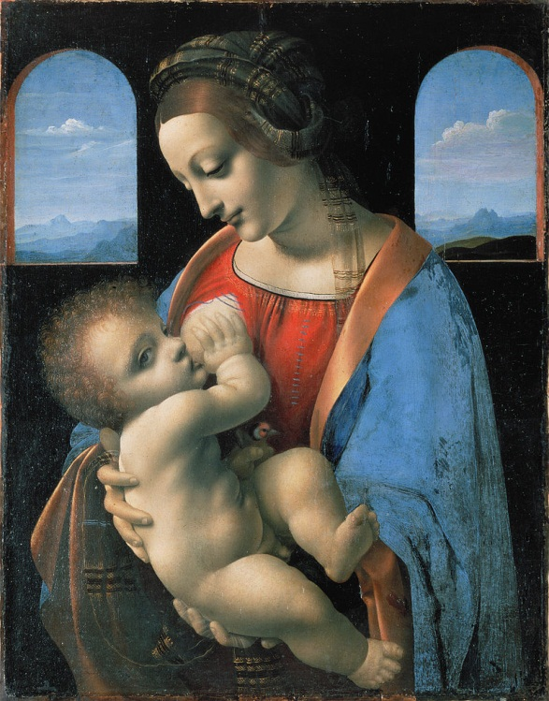
Мадонна Бенуа
Мадонна Літта

Slide 21
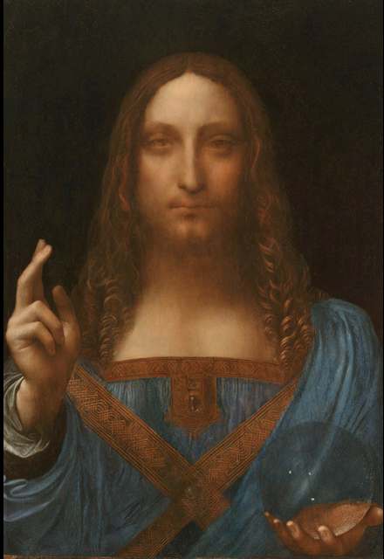
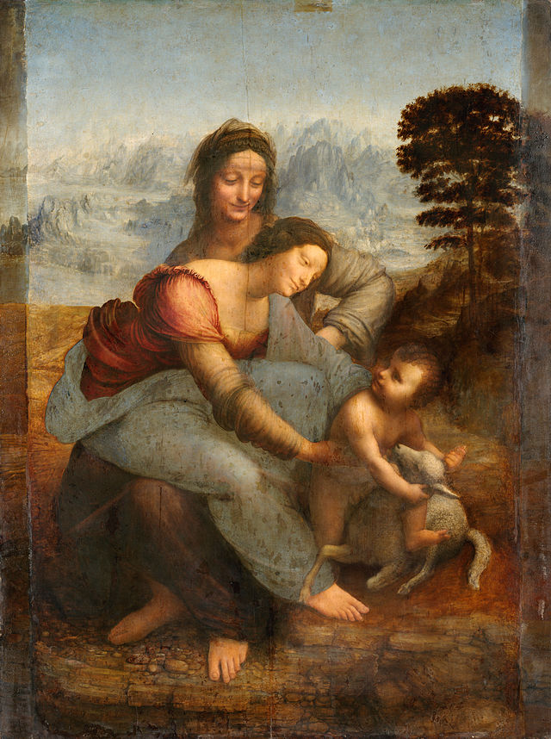
Свята Анна, Мадонна з немовлятами і ягням
Сальватор Мунді

Slide 22
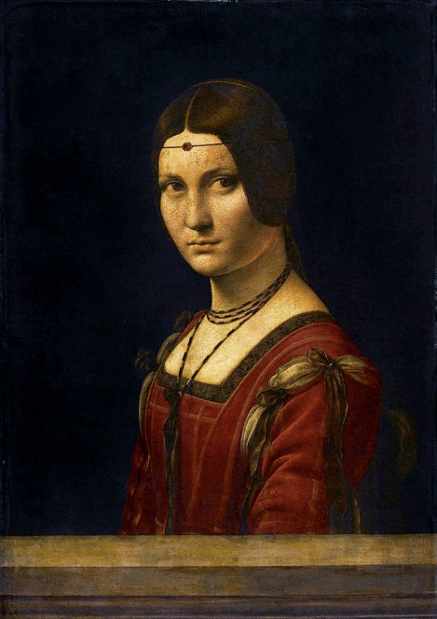
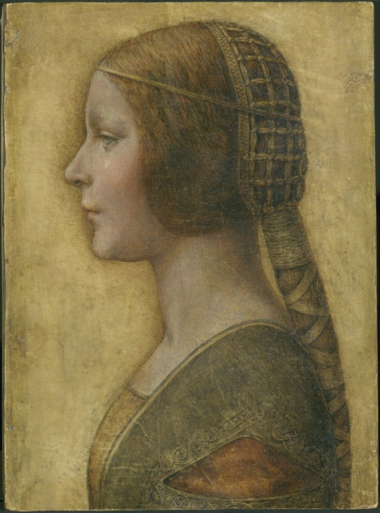
Жіночий портрет у профіль
Прекрасна Ферроньєра

